Slide 1

Modelado de robots aéreos con herramientas de simulación de código abierto
Alumno: Francisco Javier Moreno Vazquez
Responsable: Dr. Juan Pablo Ignacio Ramírez Paredes

Slide 2

Objetivo
Crear y probar modelos de simulación de robots aéreos o drones, para permitir el desarrollo de algoritmos de control y percepción.

Slide 3
Cronograma de Actividades
 | AGOSTO |  |  |  | SEPTIEMBRE |  |  |  | OCTUBRE |  |  |  | NOVIEMBRE |  |  |  | DICIEMBRE
 | 1 | 2 | 3 | 4 | 1 | 2 | 3 | 4 | 1 | 2 | 3 | 4 | 1 | 2 | 3 | 4 | 1 | 2 | 3 | 4
ESTUDIO DE CARACTERÍSTICAS DE SIMULADORES DE ROBÓTICA |  |  |  | ◆
INVESTIGACIÓN SOBRE MODELOS MATEMÁTICOS DE DRONES MULTIHÉLICE |  |  |  |  |  |  | ◆
ANÁLISIS DE MODELOS EXISTENTES PARA DRONES MULTIHÉLICE EN SIMULADORES |  |  |  |  |  |  |  |  |  |  | ◆
IMPLEMENTACIÓN DE UN MODELO DE DRON MULTIHÉLICE EN SIMULADOR DE ROBÓTICA |  |  |  |  |  |  |  |  |  |  |  |  |  |  | ◆
DOCUMENTACIÓN Y EMPAQUETAMIENTO DEL MODELO PARA SU REUTILIZACIÓN |  |  |  |  |  |  |  |  |  |  |  |  |  |  |  |  | ◆

Slide 4
Desarrollo

Slide 5
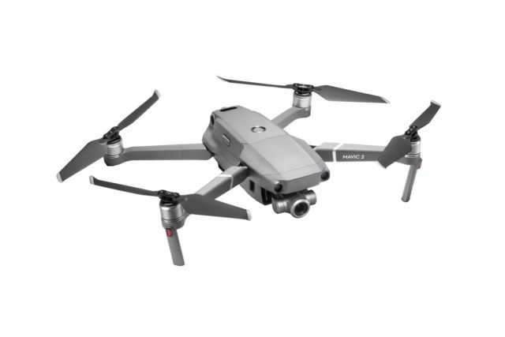
Dron Cuadricóptero
Un cuadricóptero es un vehículo aéreo levantado y propulsado por cuatro rotores, generalmente están colocados en las extremidades formando una cruz.

Slide 6

Simulador MuJoCo
MuJoCo es un simulador de robótica 3D altamente preciso, de código abierto y gratuito diseñado para simular robots con gran detalle.
Su capacidad para ofrecer simulaciones precisas es su punto fuerte, y su integración con lenguajes como Python y C++ lo hacen ideal para probar algoritmos de control de robots

Slide 7

Entorno Google Colab
Google Colab es un entorno de Jupyter notebook que no requiere configuración y se ejecuta completamente en la nube.
Esta ejecución en la nube nos permite ejecutar simulaciones de manera gratuita y sin necesidad de instalar software en nuestra computadora.

Slide 8
Resultados Obtenidos

Slide 9
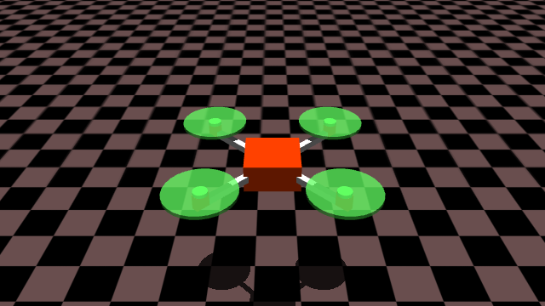
DRON SIMULADO

Slide 10
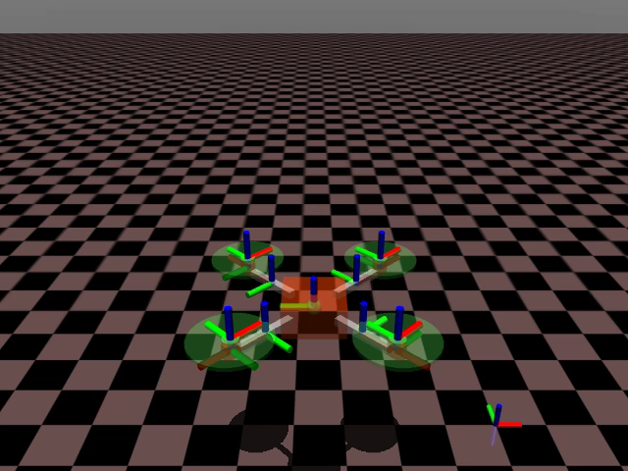
Simulación Obtenida

Slide 11
¿Qué me deja este proyecto?

Slide 12
Este proyecto me permitió aplicar varios conocimientos que fui adquiriendo durante la carrera tales como:
Teoría de control
Programación en Python
Modelado de sistemas físicos
Simulación de sistemas físicos

Slide 13
Además, poder aplicar conocimientos en un proyecto de investigación, fue una experiencia muy enriquecedora, ya que me permitió conocer el proceso de investigación y desarrollo de un proyecto de esta índole

Slide 14
Gracias!

